Slide 1
تکالیف فصل 2 مسائل 1،3،5،7،9 (5 مسئله)
تاریخ تحویل چهارشنبه 1399/01/20
آخرین فرصت ساعت 23

Slide 2
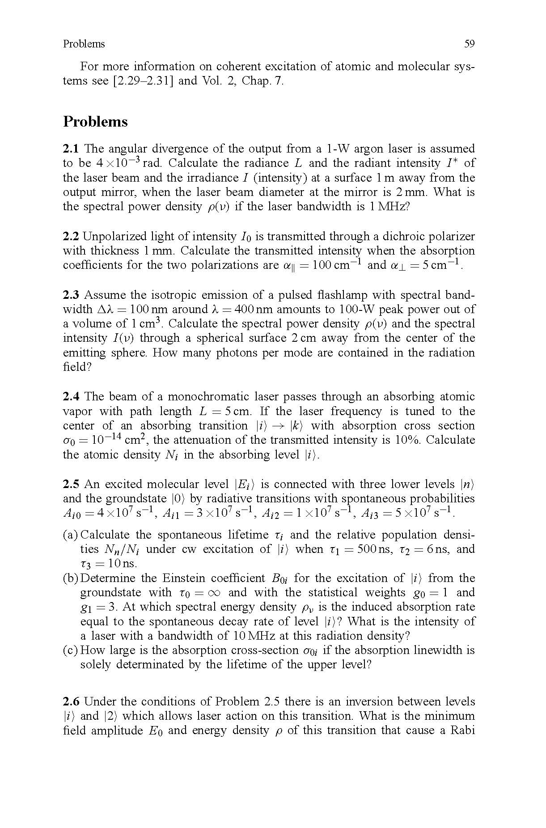

Slide 3
